Slide 1

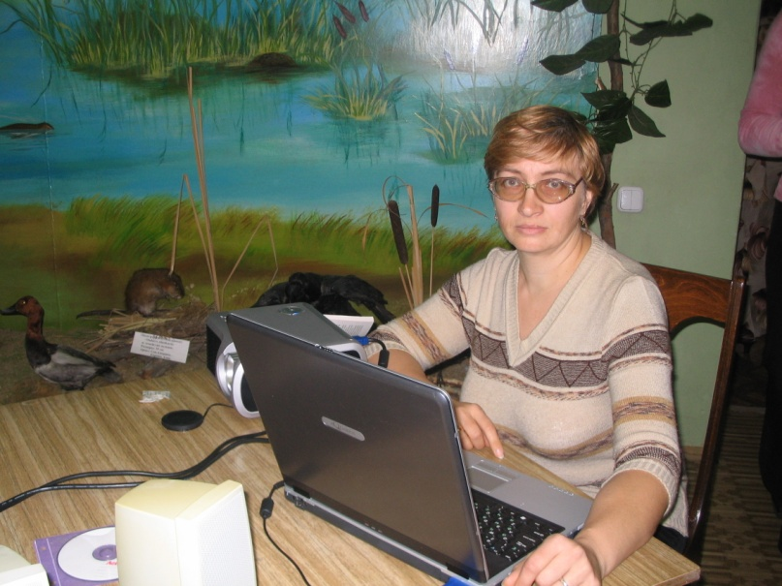
Я - сетевой учитель.
Прокудина Вера Михайловна –
учитель истории и обществознания
высшей категории МОУ СОШ № 4 г.Еманжелинска,
Лауреат Всероссийского
конкурса «Дистанционный
учитель года-2006»

Slide 2
Учитель часто говорит: ”Вот видишь большую гору? Ты на нее заберись, а я проверю.”
А должен сказать: ”Вот видишь гору? Давай заберемся на нее вместе.”
(Из школьного сочинения)

Slide 3
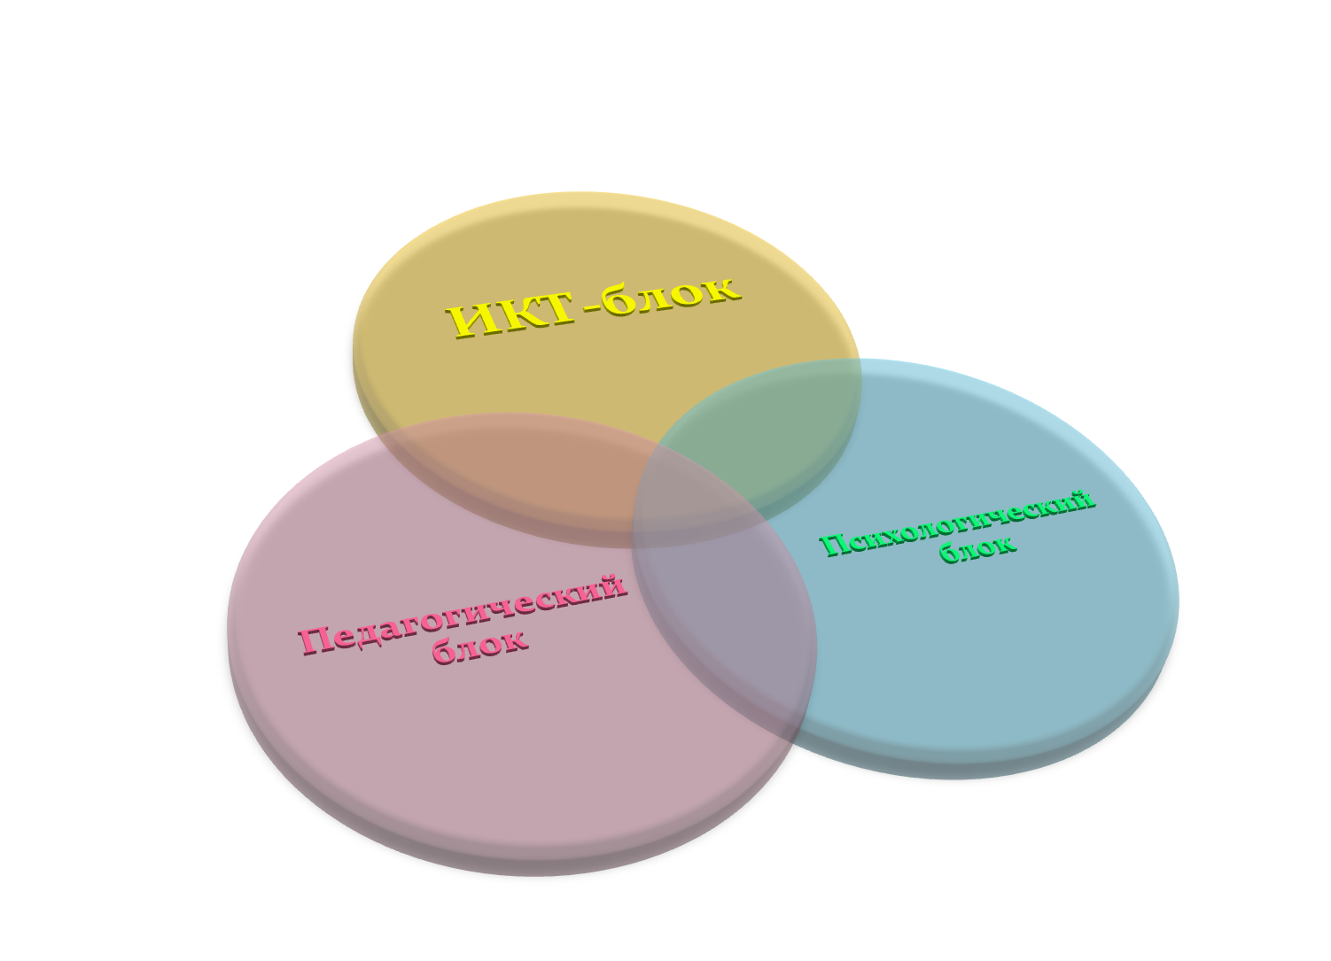

Квалификационные требования к сетевому преподавателю

Slide 4
Общие требования
Высшее профессиональное образование;
Стаж педагогической работы не менее 3-х лет;
Наличие документов, подтверждающих возможность работы в качестве сетевого преподавателя (сертификаты, свидетельства о повышении квалификации и т.п.)
Наличие навыков использования в учебном процессе средств ИКТ;
Владение технологией анализа, обобщения и формализованного представления результатов образовательного процесса

Slide 5

Сетевой преподаватель должен:
владеть средствами и приёмами педагогической деятельности
уметь выстраивать психологически адекватное взаимодействие с обучающимися
обладать достаточным уровнем ИКТ-компетенций
уметь их интегрировать с целью обеспечения комплексного подхода к обучению и развитию учащихся

Slide 6


ИКТ - блок
Владение базовыми информационными и коммуникационными технологиями на уровне обычного пользователя;
Владение интернет-технологиями;
Владение навыками дистанционного обучения для самообразования и повышения квалификации с использованием дистанционных образовательных технологий;
Знание педагогических основ
дистанционного обучения учащихся
и способов повышения эффективности
учебного процесса

Slide 7
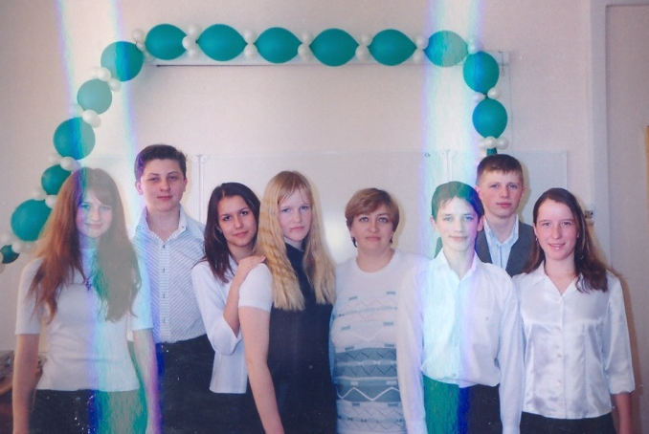
Педагогический блок
Владение методиками организации образовательного процесса в условиях индивидуально- и личностно-ориентированного подхода в образовании;
Владение основами общетеоретических дисциплин по педагогике и преподаваемому предмету;
Опыт работы с использованием современных педагогических технологий;
Знание и владение современными формами и методами обучения;
Навыки использования деятельностного и компетентностного подходов в образовании;
Владение методологией преподавания
учебных дисциплин на профильном уровне;
Умение организовывать и вести проектную
деятельность учащихся.

Slide 8
Психологический блок
Владение знаниями возрастной психологии;
Умение обеспечить полноценное эффективное взаимодействие с различными категориями учащихся в виртуальном режиме;
Владение приемами обеспечения ситуации успешности в процессе обучения для всех категорий учащихся;
Умение сформировать психологически комфортную учебную среду;
Ориентация на индивидуальные психофизиологические особенности;
Владеть знаниями по психологии, возрастную физиологии, школьной гигиене и уметь применять их на практике

Slide 9
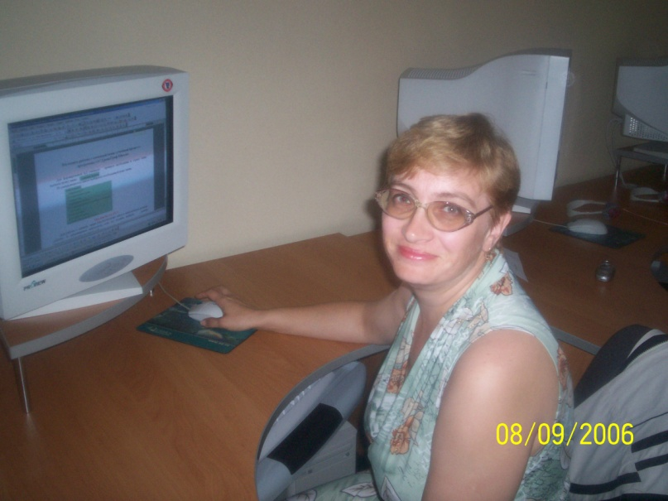
Курс «Обществознание»
2 группы экстерната (право, обществознание)
17 человек из 3 территорий
(Еманжелинск,
Трёхгорный,
Копейск)
Курс «История»
(Всеобщая, России)
По 6 человек из 2 территорий
(Еманжелинск, Челябинск).

Slide 10

Особенности дистанционного обучения
Гибкость
Адаптивность
Модульность
Интерактивность
Открытость и массовость
Распределённость
Доступность (эголитарность)
Экономическая эффективность

Slide 11
Слагаемые деятельности сетевого учителя в условиях дистанционных образовательных технологий
Проектирование сценариев уроков
Постановка и обсуждение с учащимися целей и результатов изучения отдельного урока и учебного курса в целом
Поддержка мотивации при изучении курса
Проверка домашних заданий
Обсуждение проблемных вопросов , содержания уроков и дополнительных материалов форуме и в индивидуальном режиме
Консультирование учащихся в режиме off-line и on-line
Диагностика мотивации учащихся и результативности изучения курса
Обсуждение хода процесса учения с другими участниками образовательного процесса (тьютор, психолог, методист.)

Slide 12
Пример формулировок целей урока в привлекательной для учащихся форме
В ходе данного урока вы:
узнаете…
научитесь…
будете готовы к выполнению, решению…
попробуете себя в …
повысите уровень развития …

Slide 13
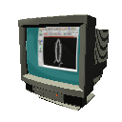
Компоненты содержательного ресурса «Интернет-школы «Просвещение.ru»
уроки (базового, профильного и углубленного уровней, элективные курсы), включающие тесты с он-лайн оцениванием и домашние задания с офф-лайн-оцениванием;
лабораторные работы удаленного доступа с комбинированным он- и офф-лайн-оцениванием;
контрольные работы с офф-лайн оцениванием;
разноуровневые тренажеры с он-лайн оцениванием.

Slide 14


Трудности в работе
отсутствие учебных и методических пособий,
дети сначала стараются пройти весь курс до конца, а потом возвращаются и начинают выполнять домашние задания,
нет возможности для сетевого учителя со своей страницы работать в форуме отдельного урока,

Slide 15

Что привлекает в работе
Насыщенность и увлекательность уроков;
Установление индивидуальной траектории для учащихся;
Высокая информативность ресурса;
Возможность отточить своё педагогическое мастерство на новом уровне.

Slide 16

Дидактический потенциал дистанционного обучения
Максимальная индивидуализация учебного процесса
Ориентация на самообразование
Гибкость организационной структуры
Возможность интенсификации процесса обучения
Уровневая дифференциация содержания образовательного ресурса
Обширные возможности функционального ресурса
Обеспечение психолого-педагогического сопровождения учебного процесса
Создание ситуации успешности для учащихся
Возможность осуществления индивидуальной и групповой проектной деятельности
Направленность на формирование универсальных умений и социализацию личности

Slide 17


Шутка в подарок…
Ученый – это не тот, кто дает правильные ответы, а тот кто ставит правильные вопросы…
Клод Леви-Стросс,
французский антрополог

